Slide 1
আসসালামুআলাইকুম
অনলাইন পাঠদান কার্যক্রম
মফিজ উদ্দিন খান উচ্চ বিদ্যালয়
গার্ল-ইন-স্কাউট গ্রুপের সকল সদস্যদেরকে -
স্বাগতম

Slide 2
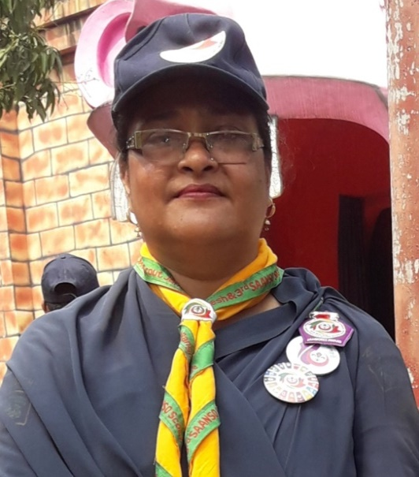
পরিচিতি
বাংলাদেশ স্কাউট,গার্ল ইন স্কাউটস প্রতিযোগিতা-২০২০ সহকারি
নাম-মাহফুজা বেগম
শাখা-এডাল্ট লিডার
রেজি নং-4-0411-844
প্রতিযোগিতার বিষয়-করোনাকালীন সচেতনতা
ইউনিট-মফিজ উদ্দিন খান উচ্চ বিদ্যালয় স্কাউট গ্রুপ
জেলা-গাজীপুর।
ইমেইল-mahfuzasohrab@gmail.com
মোবাইল নাম্বর-01714521757

Slide 3
আমাদের আজকের পাঠ
করোনাকালীন সচেতনতা

Slide 4
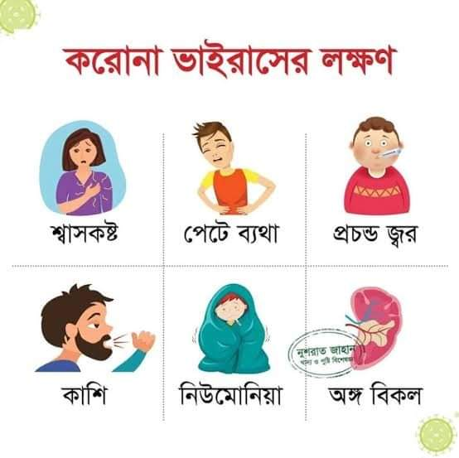
করোনা কালীন পরিস্থিতিতে অবশ্যই সচেতন থাকতে হবে তবে আগে জানতে হবে –
১। করোনা ভাইরাস কি?
এটি হচ্ছে এক ধরনের ভাইরাস।যা মানুষের শ্বাস যন্ত্রকে আক্রান্ত করে।ফলে জ্বর হয়, গলা ব্যাথা হয়, শ্বাস কষ্ট হয়, শুকনো কাঁশি হয় এবং আস্তে আস্তে এই লক্ষণগুলো বাড়তে থাকে যার পরনতি ভয়াবহ বা মৃত্যু।

Slide 5
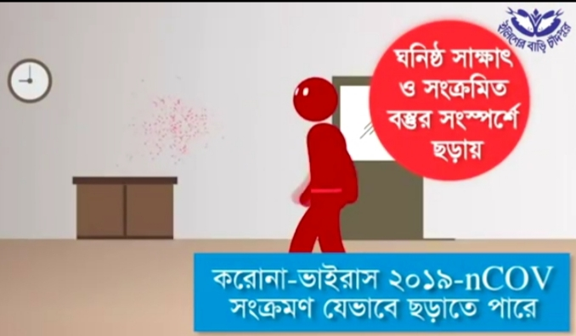
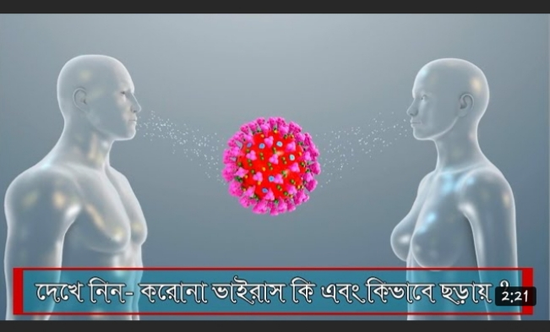
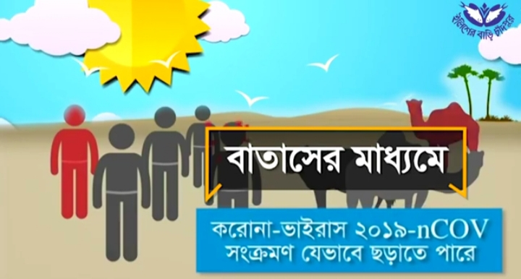
২।এই ভাইরাস কীভাবে ছড়ায় ?
একজন হাঁচি/কাঁশি দিল বা কথা বলার সময় নাক বা মুখ দিয়ে পানির ফোটা বা সর্দির কিছু অংশ বাহিরে ছিটকে পড়তে পারে তখন সেটা পাশের জনের হাতে বা গায়ে লাগতে পারে এবং তিনি আক্রান্ত হয়। বাতাসের মাধ্যমে ও ছড়াতে পারে।আজও এর কোনো ভেকসিন বা ঔষধ আবিষ্কার হয়নি।

Slide 6
করোনাকালীন সময়ঃ আমরা যদি পিছনে তাকাই তাহলে দেখতে পাব যে ১০০ বছর পর পর আল্লাহ তায়ালা মহামারীর মত একটি রোগ দেন। ১৭২০ সালে প্লেগ রোগে অনেক লোক মারা যায়। ১৮২০ সালে কলেরা রোগে কয়েক কোটি লোক মারা যায়। ১৯২০ সালে যদি আমরা দেখি স্পেনে ফ্লু ভাইরাস সেখানেও অনেক অনেক লোক মারা যায়। আজকের যে মহামারী ২০২০ সালে আল্লাহ তায়ালা যে রোগ দিয়েছেন সেটি হচ্ছে করোনা ভাইরাস (কোভিড-১৯)। আজ এ মহামারী, এটি একটি বা দুটি দেশের মহামারী নয়, সারা বিশ্বে প্রায় ১৯৩টি দেশে আক্রান্ত হয়ে অনেক অনেক লোক মারা যাচ্ছে। বিশ্ব স্বাস্থ্য সংস্থা(WHO) এর মতে বর্তমানে সারা বিশ্বে মোট আক্রান্তের সংখ্যা ৪৭৯৭৭০৭৮ জন, আর মৃতের সংখ্যা ১২২৯৩৬ জন। বাংলাদেশে মোট আক্রান্ত ৪১২৬৮৭ জন ও মৃতের সংখ্যা দাঁড়িয়েছে ৬৪০০ জন। এটি এমন একটি ভাইরাস যা সচেতনতার অভাব হলেই বা পরিস্কার পরিচ্ছন্ন না থাকলেই ছড়িয়ে যায় এবং মহামারীতে পরিণত হয়। তাই আমরা কীভাবে সচেতন থাকব,কেন থাকব অর্থাৎ করোনাকালীন সচেতনতা নিইয়ে কিছু তথ্য উপস্থাপন করব।

Slide 8
করোনাকালীন সচেতনতাঃ বিশ্ব স্বাস্থ্য সংস্থার মতে করোনা ভাইরাস আজ বৈশ্বিক মহামারীতে রুপ নিয়েছে। করোনা ভাইরাস বা মহামারী থেকে বাঁচতে হলে সকলের করণীয়-
১। প্রথমেই আমাদের প্রত্যেককে নিজ নিজ অবস্থানে থেকে সচেতন হতে হবে।
২। অবশ্যই অবশ্যই বাহিরে বের হলে মাস্ক ব্যবহার করতে হবে। নো মাস্ক নো সার্ভিস।
৩। দুজন মানুষের মধ্যে অন্তঃত পক্ষে ১ মিটার বা ৩ ফুট দূরত্ব থাকতে হবে।
৪। হাত পরিষ্কার রাখতে হবে। সাবান পানি বা যে কোনো হ্যাণ্ড ওয়াশ দিয়ে কমপক্ষে কুঁড়ি সেকেণ্ড সময় ধরে হাত ধুতে হবে।
৫। খাওয়ার আগে, রান্নার আগে ও টয়লেটের পর অবশ্যই সাবান দিয়ে ভালো করে হাত ধূতে হবে। এছাড়া দিনে অন্তঃত ৫/৬ বার হাত ধূতে হবে। অবশ্যই হাত ও নিজেকে জীবানু মুক্ত রাখতে হবে।
৬। হাঁচি বা কাঁশি দেওয়ার সময় নাক ও মুখ কনুই দিয়ে ঢেকে নিতে হবে।
৭। মুঠোফুন,রিমোট,দরজার হাতল,সিঁড়ির রেলিং,পানির কল,চেয়ার টেবিল,টাকা,মাছ-মাংস,সবজি ইত্যাদি ধরার পর হাত ধূতে হবে।
৮। যথা সম্ভব নিজ নিজ বাড়ি/বাসায় ঘরে থাকতে হবে। অপ্রয়োজনে বাহিরে যাওয়া যাবেনা।
৯। গৃহহীনদের (Home Less) জন্য নিরাপত্তার ব্যবস্থা করতে হবে।
১০। সরকার কর্তৃক প্রদেয় নির্দেশনা ( লক ডাউন,আইসোলেশন, স্বাস্থ্যবিধি) অবশ্যই মেনে চলতে হবে। এ ব্যাপারে জনগণকে অবশ্যই সচেতন থেকে সরকারকে সহযোগিতা করতে হবে, তানা হলে সরকারের একার পক্ষে মোকাবিলা করা সম্ভব নয়।

Slide 9
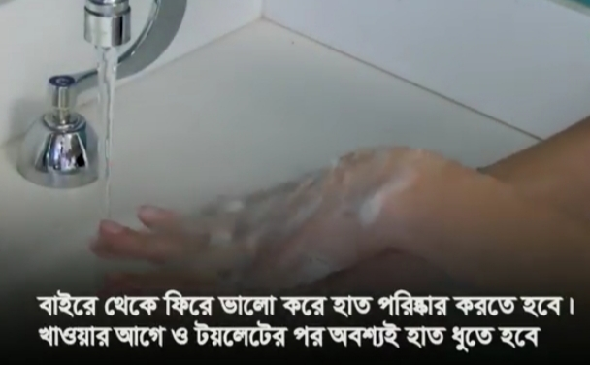
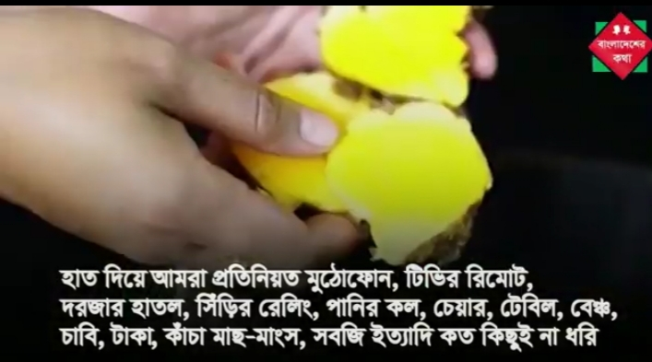
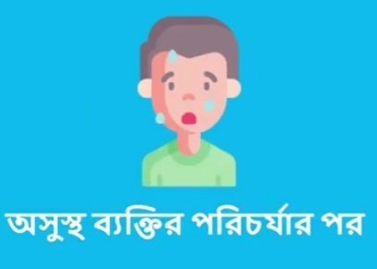
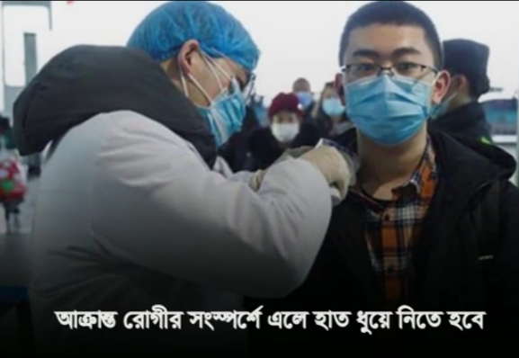
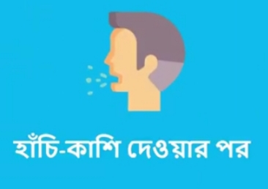
কখন বা কেন হাত ধূতে হবে ?

Slide 10
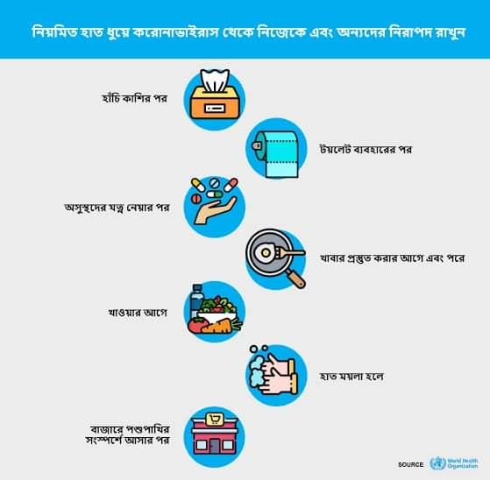
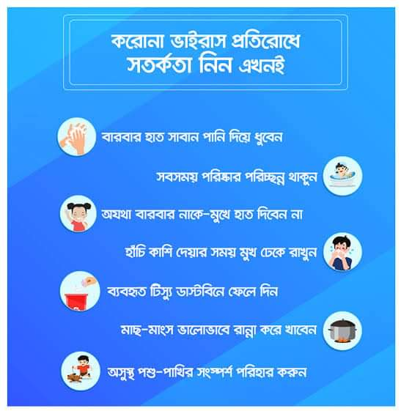

Slide 11
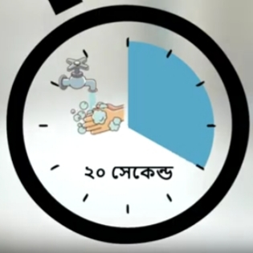
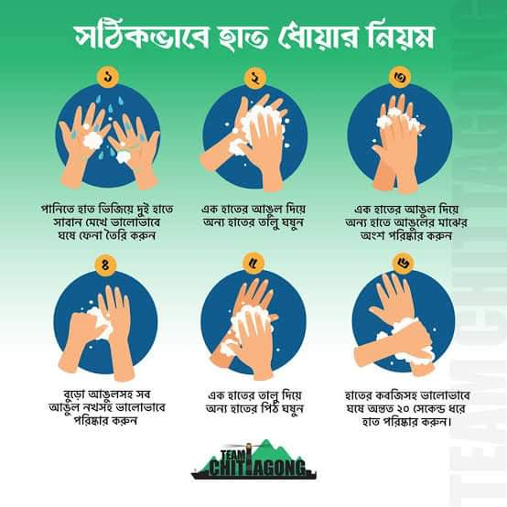
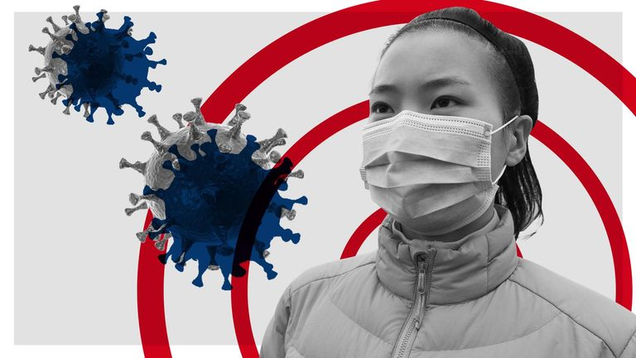
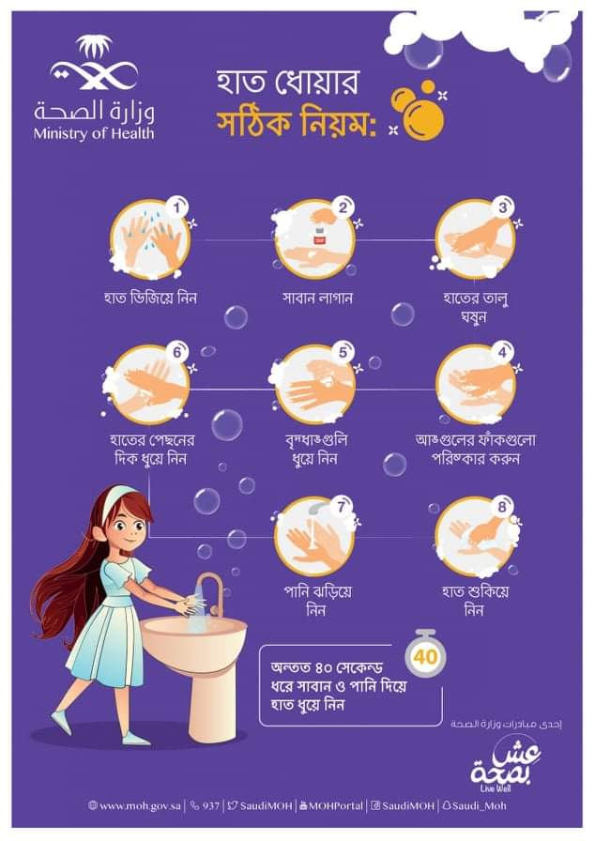
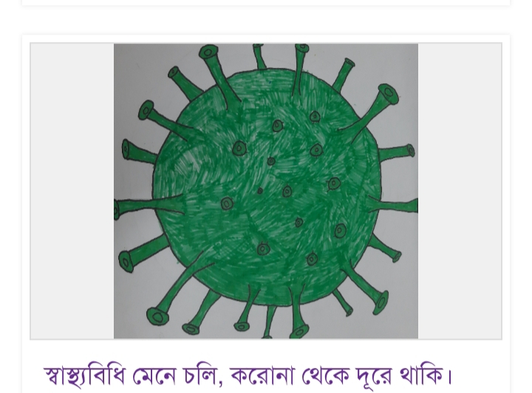

Slide 12
ধন্যবাদ

